Slide 1
Операционные системы
Блок 3
AstraLinuxSE
Язвинская Наталья Николаевна
к.т.н., доцент каф. КБИС

Slide 2



AstraLinuxSE
ОСНОВНЫЕ ПРИЁМЫ РАБОТЫ
И НАСТРОЙКИ ASTRA LINUX
1. Вход в систему.
2. Рабочий стол Fly.
3. Типы сессий, переключение сессий.
4. Менеджер файлов.
5. Завершение работы.
6. Пользовательские настройки.

Slide 3
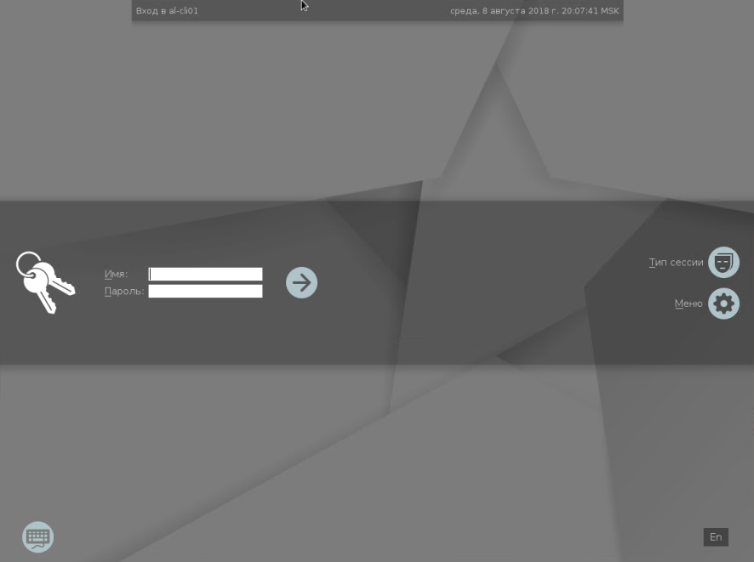
1. ВХОД В СИСТЕМУ
Графический вход пользователя в систему осуществляется при помощи утилит «Вход в систему: сервер» (fly-dm) и «Вход в систему: GUI» (fly-qdm),
переход к которым происходит после окончания работы загрузчика.

Slide 4
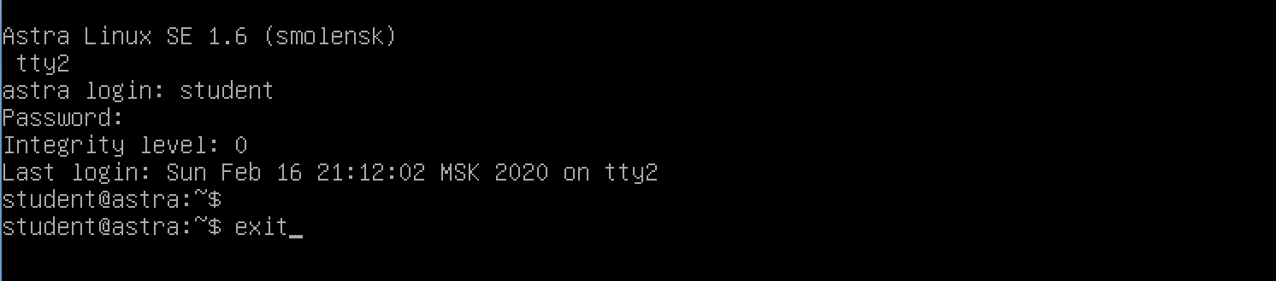
1. ВХОД В СИСТЕМУ
Для перехода в консольный режим следует нажать на клавиатуре <Ctrl>+<Левый Alt>+<F1>, либо <Ctrl>+<Левый Alt>+<F2> и т.д. до <Ctrl>+<Левый Alt>+<F6>.
Произойдет переход к одной из 6 текстовых виртуальных консолей.
После окончания работы в текстовом режиме следует набрать команду:
$ exit
Обратно в графический рабочий стол можно вернуться, нажав сочетание клавиш <Ctrl>+<Левый Alt>+<F7>.

Slide 5
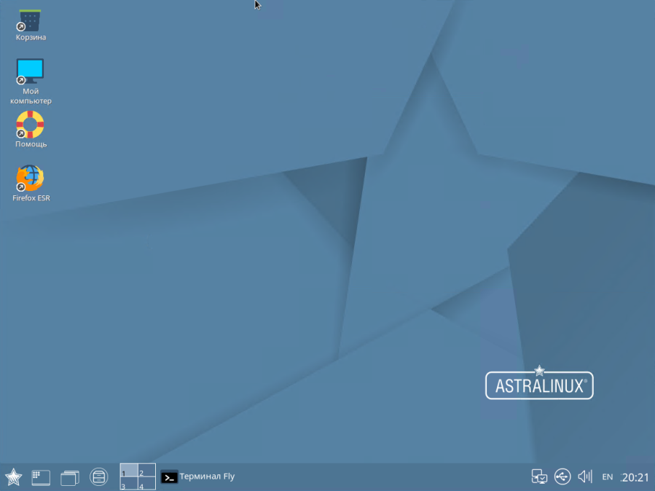
2. РАБОЧИЙ СТОЛ
Защищенная графическая подсистема в составе ОС функционирует с использованием графического сервера Xorg.
В нее также входит рабочий стол Fly, который состоит из оконного менеджера (fly-wm) и большого набора графических утилит и программ, как пользовательских, так и административных.

Slide 6
2. РАБОЧИЙ СТОЛ
Интегрированный менеджер рабочих столов позволяет размещать окна приложений в пространстве, превышающем размер видимой области экрана.
По умолчанию менеджер поддерживает четыре рабочих стола в конфигурации два по вертикали и два по горизонтали. На панели быстрого доступа располагается переключатель рабочих столов.
Для удобства навигации на каждом из рабочих столов, кроме первого, в центре располагается маркирующий этот стол рисунок.

Slide 7
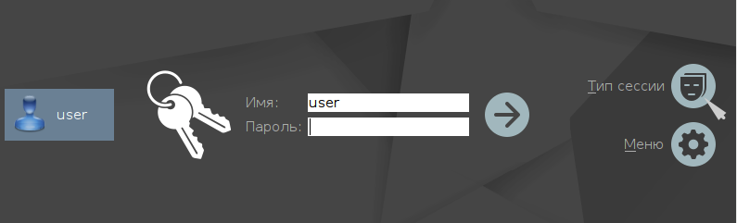
3. ТИПЫ СЕССИЙ, ПЕРЕКЛЮЧЕНИЕ СЕССИЙ
Интерфейс графического входа позволяет при входы выбрать тип сессий, в которой будет работать пользователь.
Для этого перед входом нужно кликнуть на пиктограмму «Тип сессии»

Slide 8
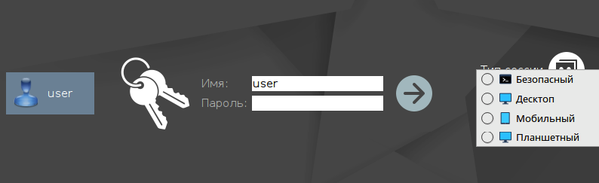
3. ТИПЫ СЕССИЙ, ПЕРЕКЛЮЧЕНИЕ СЕССИЙ
Для загрузки рабочего стола ОС необходимо при графическом входе в ОС установить тип сессии Десктоп (Desktop).
Рабочий стол также запускается в режиме, оптимизированном для работы на устройствах с сенсорными экранами: в планшетном режиме (тип сессии Планшетный [Tablet]) и в режиме для мобильных устройств (тип сессии Мобильный [Mobile]).

Slide 9
3. ТИПЫ СЕССИЙ, ПЕРЕКЛЮЧЕНИЕ СЕССИЙ
Для загрузки рабочего стола ОС необходимо при графическом входе в ОС установить тип сессии Десктоп (Desktop).
Рабочий стол также запускается в режиме, оптимизированном для работы на устройствах с сенсорными экранами: в планшетном режиме (тип сессии Планшетный [Tablet]) и в режиме для мобильных устройств (тип сессии Мобильный [Mobile]).

Slide 10
3. ТИПЫ СЕССИЙ, ПЕРЕКЛЮЧЕНИЕ СЕССИЙ
В планшетном режиме на панели быстрого доступа появляются новые кнопки: кнопка для закрытия активного окна приложения и кнопка поворота рабочего стола на 90 градусов, а на панели задач в области уведомлений новые значки: вызов экранной клавиатуры и индикатор заряда аккумулятора.
Управление в планшетном режиме выполняется жестами мульти-касаний (пальцевыми командами).

Slide 11
3. ТИПЫ СЕССИЙ, ПЕРЕКЛЮЧЕНИЕ СЕССИЙ
Мобильный интерфейс
Программа fly-launcher («Лончер») загружает среду рабочего стола для мобильных устройств и организует мобильный интерфейс.
Мобильный интерфейс предполагает работу с сенсорными экранами. Управление осуществляется жестами мульти-касаний.
Интегрированные настройки позволяют установить до трёх экранов на рабочем столе (по умолчанию три). Рабочий стол появляется на экране мобильного устройства после входа пользователя в графическую среду.

Slide 12
3. ТИПЫ СЕССИЙ, ПЕРЕКЛЮЧЕНИЕ СЕССИЙ
После установки ОС значения параметров настройки рабочего стола устанавливаются по умолчанию. Изменение настроек выполняется с помощью пунктов меню, открывающихся кнопкой «Настройки» на выдвигающейся панели управления.
Утилиты, адаптированные для работы в режиме мобильного интерфейса, приведены в таблице:
Утилита | Название | Описание
fly-mail | Почта | Работа с электронной почтой.
fly-qml-dialer | Телефон | Совершение звонков. Журнал вызовов, просмотр контактов, набор номера и т.д.
fly-sms | СМС | Просмотр, отправление и принятие текстовых сообщений (SMS).
fly-phone-webbrouser | Интернет-браузер | Веб-браузер, предназначенный для использования на мобильных устройствах и оптимизированный под маленький экран.

Slide 13
4. МЕНЕДЖЕР ФАЙЛОВ
Утилита Менеджер файлов (fly-fm) предназначена для просмотра папок рабочего стола и элементов ФС и выполнения основных функций управления файлами.
Позволяет подключать и отключать ФС носителей доступных устройств хранения данных, таких как локальные жесткие диски и их разделы, компакт- и DVD-диски, USB-накопители.
В планшетном режиме программа по умолчанию запускается с установленными настройками, оптимизированными для работы на устройствах с сенсорными экранами. В частности, на панели просмотра слева от имени элемента отображаются значки для переключения флага выполнения групповых операций, и отображение графических элементов видоизменяется.

Slide 14
5. ЗАВЕРШЕНИЕ РАБОТЫ
Если рабочий стол Fly запущен, то для завершения работы пользователю следует нажать кнопку меню [Пуск] на панели задач. На открывшейся панели меню нажать на кнопку [Завершение работы] (в случае классического меню «Пуск» – выбрать пункт «Завершение работы»), выбрать пункт «Диалог выхода» в подменю «Системные»,
либо набрать команду:
$ fly-shutdown-dialog
Команду можно набрать, открыв терминал Fly, используя меню [Пуск] → [Системные] → [Терминал Fly]
Для завершения работы в графическом режиме следует выбрать:
Выход (Logout) – завершается пользовательская сессия с выходом в окно графического входа в систему.
Перезагрузка (Reboot) – выполняется перезапуск ОС.
Выключение (Shutdown) – выполняется программа выключения компьютера.

Slide 15
6. ПОЛЬЗОВАТЕЛЬСКИЕ НАСТРОЙКИ
Программа «Панель управления» (fly-admin-center) – предоставляет централизованный доступ к графическим утилитам настройки и администрирования системы.
Главное окно программы содержит боковую панель меню (Панель меню) с рабочей панелью (справа) и управляющие элементы

Slide 16
6. ПОЛЬЗОВАТЕЛЬСКИЕ НАСТРОЙКИ
Программа «Автозапуск» (fly-admin-autostart) отвечает за настройку автоматического запуска приложений при загрузке рабочего стола.
Для запуска программы «Автозапуск»: [Панель управления] → [Система] → [Автостарт].

Slide 17
6. ПОЛЬЗОВАТЕЛЬСКИЕ НАСТРОЙКИ
Программа «Дата и время» (fly-admin-date) позволяет изменить формат отображения времени на системных часах и формат отображения даты и времени на всплывающем сообщении при наведении курсора мыши на системные часы в области уведомлений на панели задач
Для запуска программы «Дата и время»: [Панель управления] → [Система] → [Дата и время].

Slide 18
6. ПОЛЬЗОВАТЕЛЬСКИЕ НАСТРОЙКИ
Доступ к изменению установок регулируется программой «Санкции Policykit» (fly-admin-policykit-1).

Slide 19
6. ПОЛЬЗОВАТЕЛЬСКИЕ НАСТРОЙКИ
Программа «Настройка монитора» (fly-admin-screen) позволяет управлять параметрами всех подключенных мониторов/экранов при помощи раздела «Экраны» и настраивать параметры цветопередачи в разделе «Цветовая коррекция».

Slide 20
6. ПОЛЬЗОВАТЕЛЬСКИЕ НАСТРОЙКИ
Программа «Обработка подключения устройств» (fly-admin-reflex) отвечает за настройку службы обработки «горячего» подключения устройств. Позволяет установить условия, в соответствии с которыми при подключении и отключении определенных устройств будут выполняться те или иные действия.
Доступные действия определяются в файлах конфигурации:
/usr/share/fly/data/fly-reflex/actions/*.desktop.
~/.fly/fly-reflex/actions/*.desktop
Для запуска программы
«Обработка подключения
устройств»:
[Панель управления] →
[Оборудование] →
[Обработка «горячего»
подключения].

Slide 21
6. ПОЛЬЗОВАТЕЛЬСКИЕ НАСТРОЙКИ
Программа «Программа Меню и ярлыки» (fly-menuedit) предназначена для редактирования панели быстрого запуска рабочего стола и стартового меню «Пуск», а также для создания и редактирования ярлыков и коллекций ярлыков с помощью этих меню. В заголовке окна рядом со значком отображается название меню и маршрутное имя соответствующего файла.
Для запуска программы «Программа Меню и ярлыки»: [Панель управления] → [Рабочий стол] → [Панель быстрого запуска].

Slide 22
6. ПОЛЬЗОВАТЕЛЬСКИЕ НАСТРОЙКИ
Программа «Настройка параметров окон» (fly-admin-winprops) предназначена для настройки свойств окон.
Для запуска программы «Настройка параметров окон»: [Панель управления] → [Рабочий стол] → [Параметры окон].

Slide 23
6. ПОЛЬЗОВАТЕЛЬСКИЕ НАСТРОЙКИ
Программа «Планировщик задач» (fly-admin-cron) позволяет в графическом режиме изменять настройки демона cron. С ее помощью можно установить расписание задач: назначить выполнение программы (сценария или приложения) в установленное время, установить время прекращения выполнения назначенной программы и настроить среду ее выполнения (переменные окружения), а также разрешить или запретить выполнение уже установленной задачи. При запуске с уровнем классификационной метки, отличным от нулевого, появляется сообщение о том, что какие-либо изменения не применяются.
Для запуска программы «Планировщик задач»: [Панель управления] → [Прочее] → [Планировщик задач].

Slide 24
6. ПОЛЬЗОВАТЕЛЬСКИЕ НАСТРОЙКИ
Программа «Раскладка клавиатуры» (fly-xkbmap) предназначена для переключения раскладок клавиатуры. Основана на расширении XKB для X11. Позволяет использовать различные раскладки клавиатуры.
Для запуска программы «Раскладка клавиатуры»: [Панель управления] → [Рабочий стол] → [Раскладка клавиатуры].

Slide 25
6. ПОЛЬЗОВАТЕЛЬСКИЕ НАСТРОЙКИ
Программа «Программа Меню и ярлыки» (fly-menuedit) предназначена для редактирования панели быстрого запуска рабочего стола и стартового меню «Пуск», а также для создания и редактирования ярлыков и коллекций ярлыков с помощью этих меню. В заголовке окна рядом со значком отображается название меню и маршрутное имя соответствующего файла.
Для запуска программы «Программа Меню и ярлыки»: [Панель управления] → [Рабочий стол] → [Стартовое меню].

Slide 26
6. ПОЛЬЗОВАТЕЛЬСКИЕ НАСТРОЙКИ
Программа «Темы рабочего стола Fly» (fly-admin-theme) – это редактор тем и настроек рабочего стола.
Для запуска программы «Темы рабочего стола Fly»: [Панель управления] → [Рабочий стол] → [Темы рабочего стола]

Slide 27
6. ПОЛЬЗОВАТЕЛЬСКИЕ НАСТРОЙКИ
Программа «Менеджер шрифтов» (fly-admin-fonts) позволяет получать информацию о доступных системных шрифтах и просматривать их начертание, а также импортировать новые шрифты.
Для запуска программы «Менеджер шрифтов»: [Панель управления] → [Рабочий стол] → [Шрифты].

Slide 28
6. ПОЛЬЗОВАТЕЛЬСКИЕ НАСТРОЙКИ
Программа «Менеджер печати Fly» (fly-admin-printer) – это программа настройки печати в графическом режиме. Позволяет администрировать систему печати: устанавливать, настраивать и удалять принтеры и классы принтеров, а также настраивать сервер печати и управлять заданиями на печать.
Действия по администрированию должны выполнятся от имени пользователя из системной группы CUPS (по умолчанию lpadmin) или от администратора ОС, пользователя из группы astra-admins. Обычный пользователь может устанавливать настройки печати и опции принтера, а также управлять заданиями на печать (удалять, приостанавливать,
возобновлять печать и устанавливать
отложенную печать).
Для вызова привилегированных действий
запрашивается авторизация.
Для запуска программы «Менеджер печати»:
[Панель управления] → [Оборудование] →
[Принтеры].

Slide 29
6. ПОЛЬЗОВАТЕЛЬСКИЕ НАСТРОЙКИ
Установка. Программа «Менеджер пакетов Synaptic» (Synaptic Package Manager) – это графический интерфейс для системы управления пакетами apt.
Основные функции:
Установка пакетов.
Удаление пакетов.
Обновление отдельных пакетов.
Обновление всей системы (dist-upgrade).
Поиск пакетов.
Ведение списка используемых репозиториев (sources.list).
Для запуска программы «Менеджер пакетов Synaptic»: [Панель управления] → [Программы] → [Менеджер пакетов Synaptic].

Slide 30
6. ПОЛЬЗОВАТЕЛЬСКИЕ НАСТРОЙКИ
Программа «Менеджер устройств» (fly-admin-device-manager) предназначена для получения информации об устройствах, доступных в системе, а также для настройки некоторых из них.
Для запуска программы «Менеджер устройств»: [Системные] → [Менеджер устройств].

Slide 31
6. ПОЛЬЗОВАТЕЛЬСКИЕ НАСТРОЙКИ
Программа Gparted (GNOME Partition Editor) предназначенный для создания, организации и удаления разделов диска.
Для запуска программы «Gparted»: [Системные] → [Редактор разделов Gparted].

Slide 32
6. ПОЛЬЗОВАТЕЛЬСКИЕ НАСТРОЙКИ
Программа «Системный монитор» (ksysguard) позволяет просматривать общую информацию о системе, процессах, точках монтирования, а также сетевую статистик
Для запуска программы «Системный монитор»: [Системные] → [Системный монитор].

Slide 33
6. ПОЛЬЗОВАТЕЛЬСКИЕ НАСТРОЙКИ
Программа «Терминал Fly» (fly-term) представляет собой эмулятор терминала с расширенными возможностями: многооконным режимом, возможностью прокрутки экрана, редактируемым
Для запуска программы «Терминал Fly»: [Системные] → [Терминал Fly].

Slide 34

РАБОТА С НОСИТЕЛЯМИ ИНФОРМАЦИИ И ОФИСНЫМИ ПРИЛОЖЕНИЯМИ
1. монтирование съемных носителей;
2. особенности работы с ГИС с использованием крипто-средств;
3. работа с почтовым клиентом Evolution.

Slide 35

РАБОТА С НОСИТЕЛЯМИ ИНФОРМАЦИИ И ОФИСНЫМИ ПРИЛОЖЕНИЯМИ
1. монтирование съемных носителей;
2. офисный пакет LibreOffice

Slide 36
РАБОТА С НОСИТЕЛЯМИ ИНФОРМАЦИИ
В качестве файловых систем на носителях информации компьютеров с ОС (в том числе съемных машинных носителях информации) должны использоваться только файловые системы, поддерживающие расширенные (в т.ч. мандатные) атрибуты пользователей и обеспечивающие гарантированное уничтожение (стирание) информации.
Рекомендуемые файловые системы: Ext2/Ext3/Ext4

Slide 37
МОНТИРОВАНИЕ СЪЕМНЫХ НАКОПИТЕЛЕЙ
Перед использованием, любое устройство с файловой системой должно быть смонтировано (Mount) в системе.
Подключить (смонтировать) накопитель можно:
Щелкнув по всплывающему окошку в правой части панели задач
С помощью менеджера файлов
С помощью командной строки

Slide 38
МОНТИРОВАНИЕ СЪЕМНЫХ НАКОПИТЕЛЕЙ
Перед использованием, любое устройство с файловой системой должно быть смонтировано (Mount) в системе.
Подключить (смонтировать) накопитель можно:
Щелкнув по всплывающему окошку в правой части панели задач
С помощью менеджера файлов
С помощью командной строки

Slide 39
МОНТИРОВАНИЕ СЪЕМНЫХ НАКОПИТЕЛЕЙ
Перед использованием, любое устройство с файловой системой должно быть смонтировано (Mount) в системе.
Подключить (смонтировать) накопитель можно:
Щелкнув по всплывающему окошку в правой части панели задач
С помощью менеджера файлов
С помощью командной строки
Для монтирования CD/DVD в командной строке
воспользуйтесь следующей командой:
$ mount /media/cdrom /mnt/

Slide 40
РАЗМОНТИРОВАНИЕ СЪЕМНЫХ НАКОПИТЕЛЕЙ
Для безопасного завершения работы рекомендуется перед завершением работы съемный носитель отключить, или, что тоже самое, размонтировать. Сделать это можно несколькими способами.
Подключить (смонтировать) накопитель можно:
Щелкнув в системном трее по значку USB-накопителя
С помощью менеджера файлов
С помощью командной строки

Slide 41
РАЗМОНТИРОВАНИЕ СЪЕМНЫХ НАКОПИТЕЛЕЙ
Для безопасного завершения работы рекомендуется перед завершением работы съемный носитель отключить, или, что тоже самое, размонтировать. Сделать это можно несколькими способами.
Подключить (смонтировать) накопитель можно:
Щелкнув в системном трее по значку USB-накопителя
С помощью менеджера файлов
С помощью командной строки

Slide 42
РАЗМОНТИРОВАНИЕ СЪЕМНЫХ НАКОПИТЕЛЕЙ
Для безопасного завершения работы рекомендуется перед завершением работы съемный носитель отключить, или, что тоже самое, размонтировать. Сделать это можно несколькими способами.
Подключить (смонтировать) накопитель можно:
Щелкнув в системном трее по значку USB-накопителя
С помощью менеджера файлов
С помощью командной строки
Чтобы отмонтировать смонтированный накопитель
в командной строке воспользуйтесь следующей
командой:
$ umount /mnt/

Slide 43
РАБОТА С НОСИТЕЛЯМИ ИНФОРМАЦИИ И ОФИСНЫМИ ПРИЛОЖЕНИЯМИ
2.3. Работа с документами в пакете LibreOffice (текстовые документы, электронные таблицы, презентации, рисунки)

Slide 44
LibreOffice – бесплатно доступный полностью функциональный офисный пакет, который использует нативный формат файла Open Document Format (ODF). LibreOffice также может открывать и сохранять документы во множестве прочих форматов, в том числе в форматах, используемых различными версиями Microsoft Office.

Slide 45
РАБОТА С ДОКУМЕНТАМИ В ПАКЕТЕ LIBREOFFICE
LibreOffice состоит из следующих компонентов:
Текстовый редактор Writer.
Табличный редактор Calc.
Средство создания и демонстрации презентаций Impress.
Редактор векторной графики Draw.
Редактор формул Math.
Система управления базами данных Base.

Slide 46
РАБОТА С ДОКУМЕНТАМИ В ПАКЕТЕ LIBREOFFICE
Текстовый редактор Writer.
Writer – это инструмент, снабженный богатым набором функций для создания писем, книг, отчетов, новостей, брошюр и прочих документов. Текстовый редактор позволяет вставлять графические и прочие объекты из других компонентов LibreOffice внутрь документа. Writer позволяет экспортировать файлы в формате HTML XHTML XML Adobe Portable Document Format (ODF) и множества версий Microsoft Word. Также присутствует возможность подключения к почтовому клиенту.

Slide 47
РАБОТА С ДОКУМЕНТАМИ В ПАКЕТЕ LIBREOFFICE
Табличный редактор Calc.
Calc обладает всеми необходимыми возможностями для ведения расширенной аналитики, создания диаграмм, поддержки принятия решений и множеством других функций, характерных для высокоуровневых электронных таблиц. В него включено более 300 функций для выполнения финансовых, статистических, математических и многих других операций. Также он содержит диспетчер сценариев для анализа «Что, если». Calc позволяет создавать 2D и 3D диаграммы, которые могут быть интегрированы в другие документы LibreOffice. Также он позволяет открывать и работать с книгами Microsoft Excel и сохранять книги в формате Excel, а также также позволяет экспортировать рабочие листы в различных форматах, в том числе Comma Separated Value (CSV), PDF и HTML.

Slide 48
РАБОТА С ДОКУМЕНТАМИ В ПАКЕТЕ LIBREOFFICE
Средство создания и демонстрации презентаций Impress.
Impress предоставляет все основные инструменты для предоставления мультимедиа презентаций, такие как специальные эффекты, анимация и инструменты рисования. Он интегрирован с расширенными графическими возможностями компонентов LibreOffice: Draw и Math . Слайд-шоу может быть улучшено при помощи специальных эффектов для текста, а также аудио и видеоклипов. Impress совместим с форматом файлов Microsoft PowerPoint, а также позволяет сохранять и работать в различных графических форматах.

Slide 49
РАБОТА С ДОКУМЕНТАМИ В ПАКЕТЕ LIBREOFFICE
Редактор векторной графики Draw.
Draw – это инструмент векторной графики который предоставляет всё необходимое от простых диаграмм или графиков до художественных 3D работ. Его возможность умных подключений (Smart Connectors) позволяет определять собственные точки подключения. Draw можно использовать для создания рисунков, а также использовать его совместно с другими компонентами LibreOffice и создавать собственные иллюстрации, а затем добавлять их в галерею. Draw может импортировать графику из множества популярных форматов и сохранять более чем в 20, в том числе PNG, HTML, PDF и Flash.

Slide 50
РАБОТА С ДОКУМЕНТАМИ В ПАКЕТЕ LIBREOFFICE
Редактор формул Math.
Math – это редактор формул или выражений. Его можно использовать для создания комплексных выражений, которые включают символы и буквы недоступные в стандартном наборе шрифтов. В большинстве случаев Math используется для создания формул в прочих документах LibreOffice, таких как документы Writer и Impress. Math также может работать как независимый инструмент, можно сохранять формулы в стандартном формате Mathematical Markup Language (MathML) для включения на веб-страницы и прочие документы, не созданные при помощи LibreOffice.

Slide 51
РАБОТА С ДОКУМЕНТАМИ В ПАКЕТЕ LIBREOFFICE
Система управления базами данных Base
Base – это инструмент для ежедневных работ с базой данных с простым интерфейсом. Он может создавать и редактировать формы, отчеты, запросы, представления и связи, а также управлять базой данных также, как и другие популярные приложения для работы с базами данных. Base предоставляет множество новых возможностей, таких как анализ и редактирование связей в представлении диаграммы. В Base встроена реляционная база данных HSLQDB и PostgreSQL. Он также может использовать DBase, Microsoft Access, MySQL, Oracle или любую другую совместимую с ODBC или JDBC базу данных. Base также предоставляет поддержку для стандарта ANSI-92 SQL.

